Slide 1
Genealogie Verdonck te Roosendaal
Een genealogie die aanvang met het echtpaar Adriaan Cornelis Verdonck en Barbara Jansen. Uit dit huwelijk zijn in de periode 1606-1623 te Roosendaal 8 kinderen geboren. Opvallend in deze genealogie is dat de c in de naam behouden bleef tot in de 21e eeuw.

Slide 2
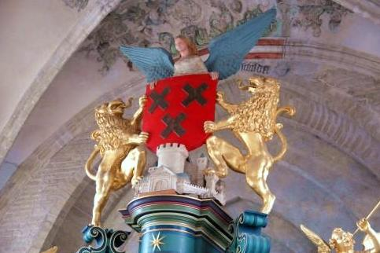
Het stadswapen van Roosendaal. Oudste vermelding van de naam Roosendaal is in 1157

Slide 3
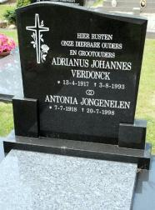

Slide 4
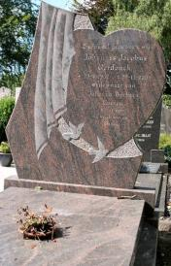
Johannes Jacobus Verdonck 1952-2002
En
Johanna Barbara Voeten
1955 - 1991

Slide 5
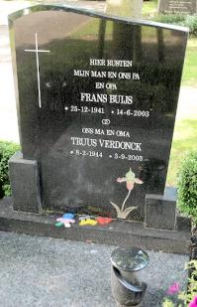

Slide 6
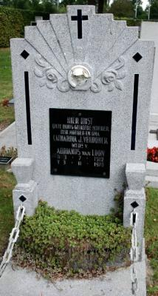
Catharina Johanna Verdonck 1912-1970
Trouwden 30-8-1935 te Roosendaal . met
Adrianus van Loon geboren 9-2-1907 te Roosendaal

Slide 7
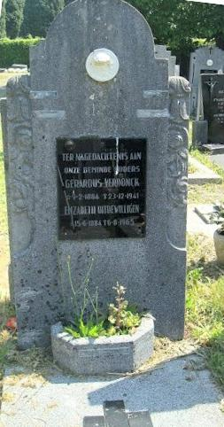
Gerardus Verdonck 1884 – 1941 en
Elizabeth Uitdewillegen 1884 - 1965

Slide 8
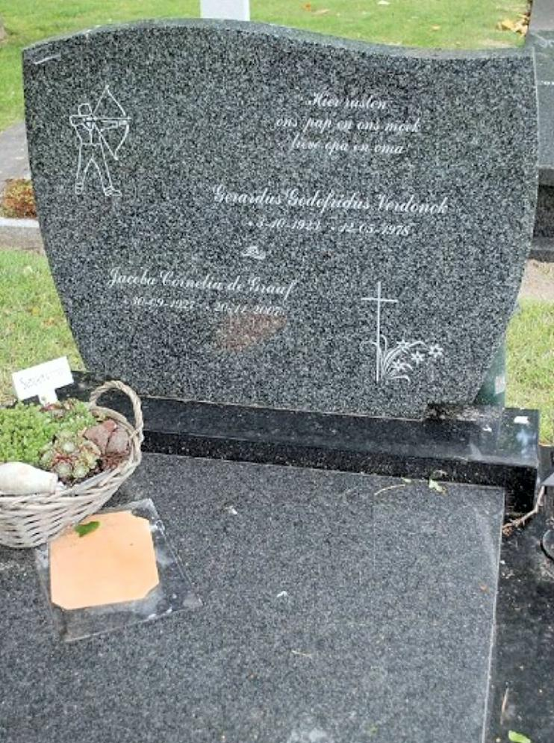
Gerardus Godefridus Verdonck 1923 – 1978 24-5-1951 te Wouw met Jacoba Cornelia de Graaf 1927 - 2007

Slide 9
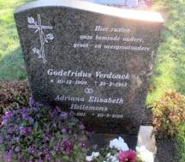

Slide 10
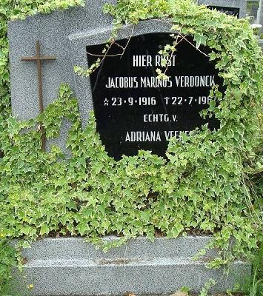

Slide 11
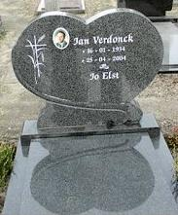

Slide 12
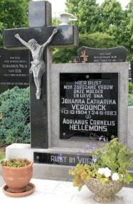

Slide 13
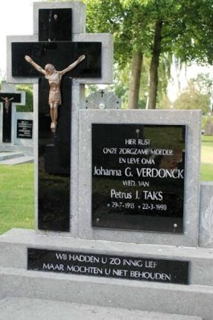

Slide 14
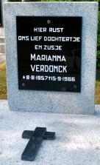

Slide 15
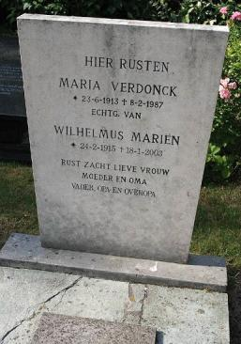

Slide 16
